Slide 1



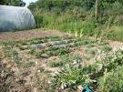








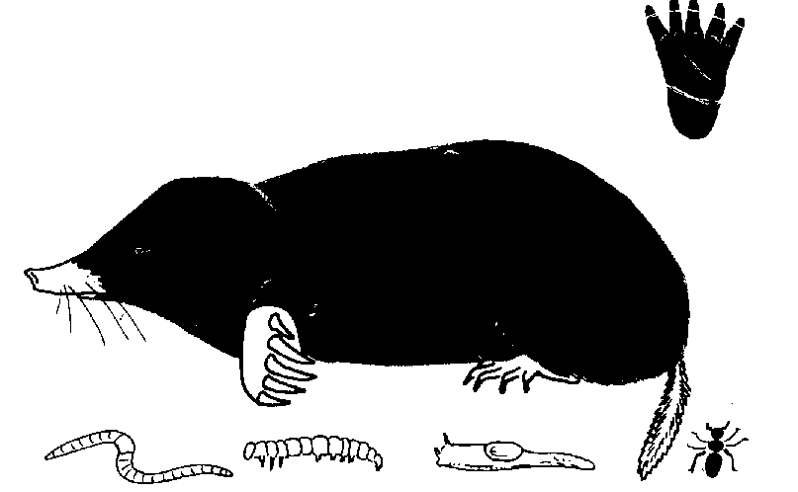

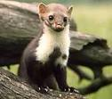

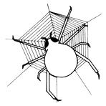
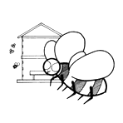


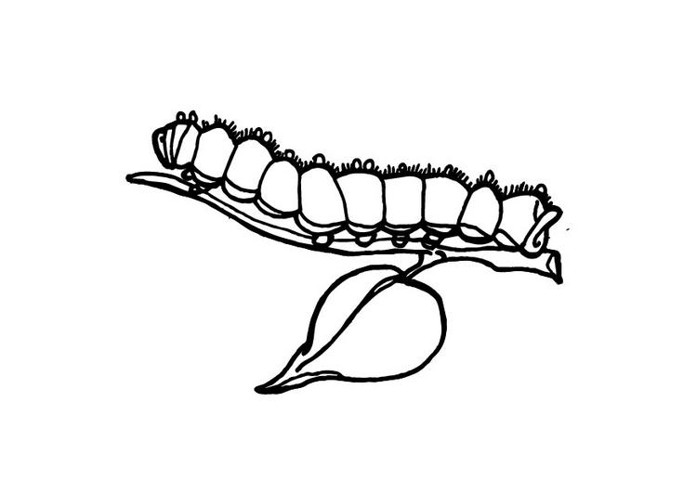
LES ANIMAUX
Campagne et Jardin
HERISSON
ESCARGOT
LIMACE
TORTUE
LIEVRE
FAISAN
RENARD
TAUPE
CHAUVE SOURIS
FOUINE
GRENOUILLE
ARAIGNEE
ABEILLE
CHENILLE
VER de TERRE
SOURIS

